Slide 1

Лекция 2
Анализ конфигурации операционных систем

Slide 2
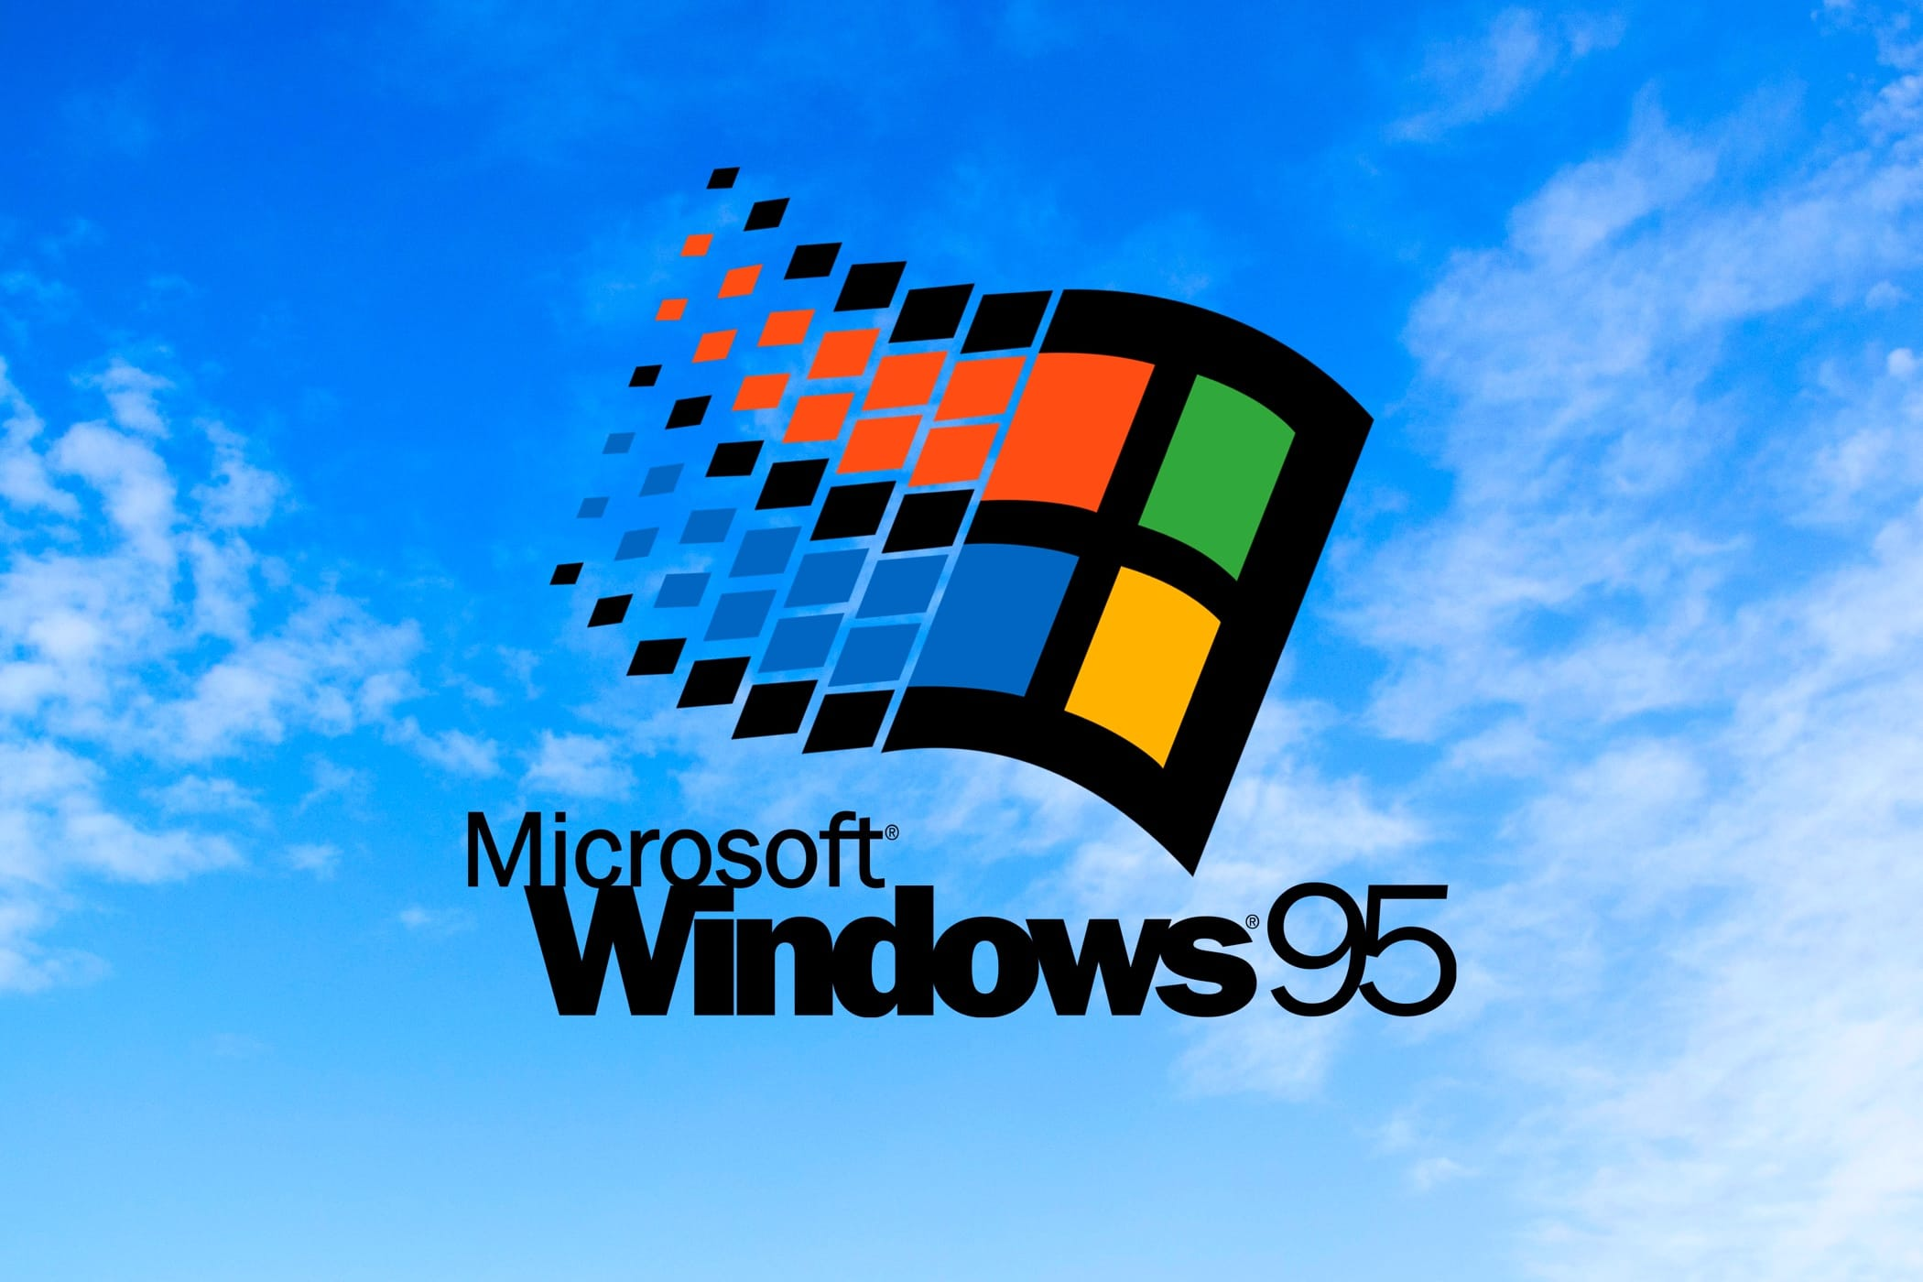
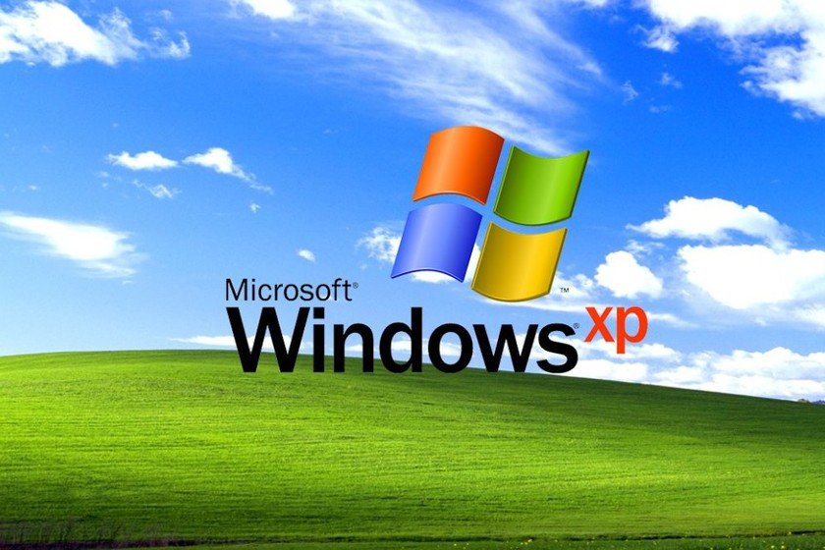
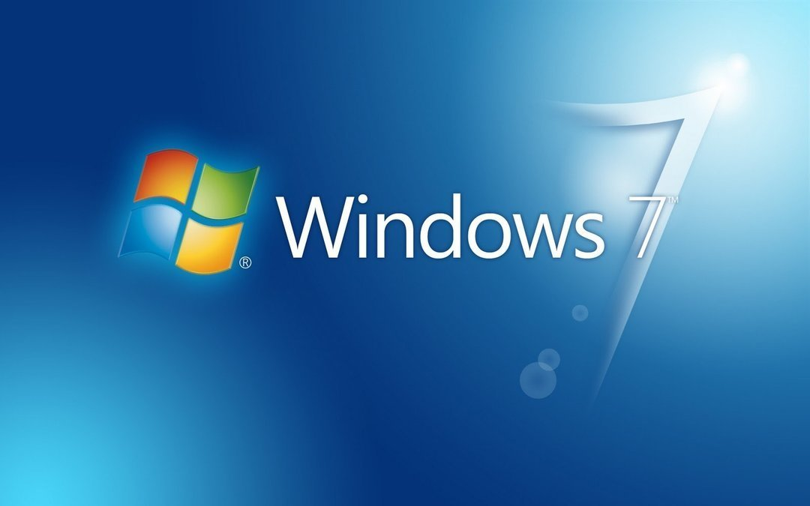
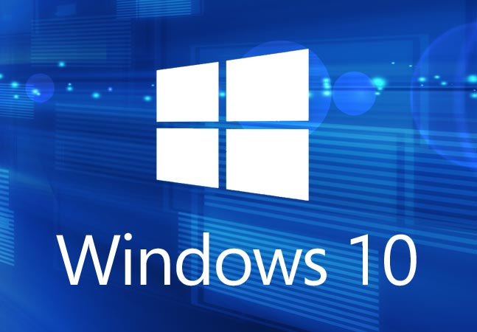
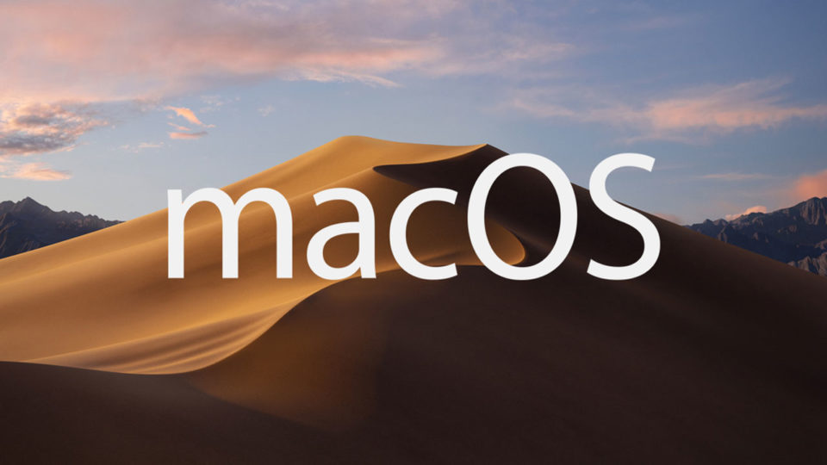
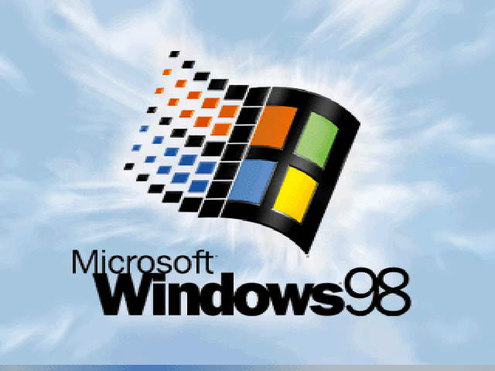
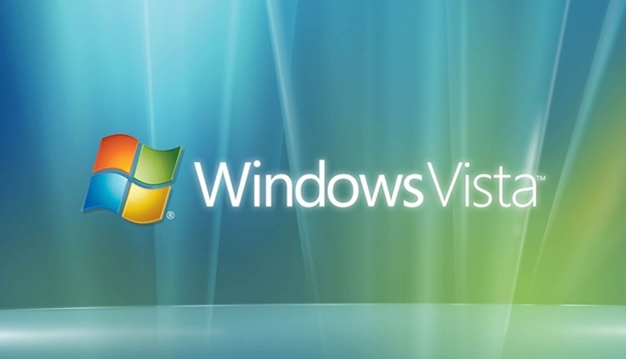
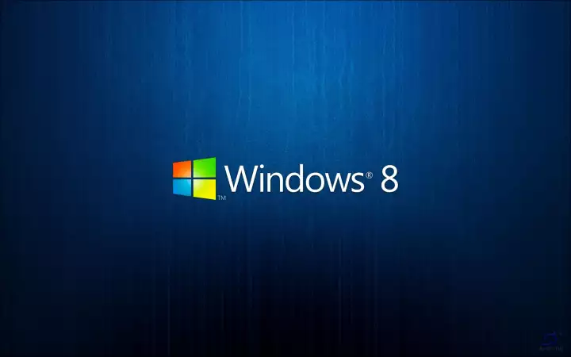
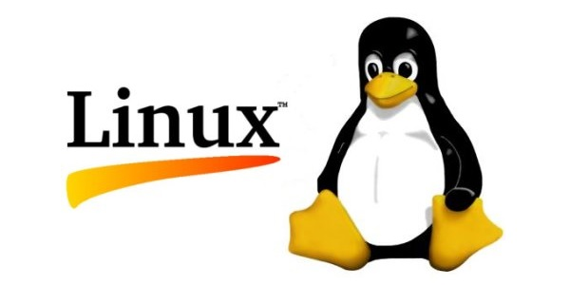
Что такое операционная система
Самая важная программа, которая работает на вашем компьютере. Он управляет всеми остальными программами на машине.
На каждом компьютере должен быть компьютер для запуска других приложений или программ. Это первое, что «загружается».

Slide 3
Операционные системы
Отслеживание файлов и каталогов на диске и
Управление периферийными устройствами, такими как дисководы и принтеры.
Многозадачный, многопользовательский
Позволяет двум или более пользователям запускать программы одновременно. Некоторые операционные системы допускают работу сотен или даже тысяч одновременных пользователей.

Slide 4
Многопользовательский, многозадачный
Сегодня этот тип операционной системы используется на большинстве настольных компьютеров и ноутбуков.
Windows от Microsoft и MacOS от Apple являются примерами операционных систем, которые позволяют одному пользователю одновременно использовать несколько программ.
Операционные системы предоставляют программную платформу, на которой могут запускаться другие «прикладные» программы.

Slide 5
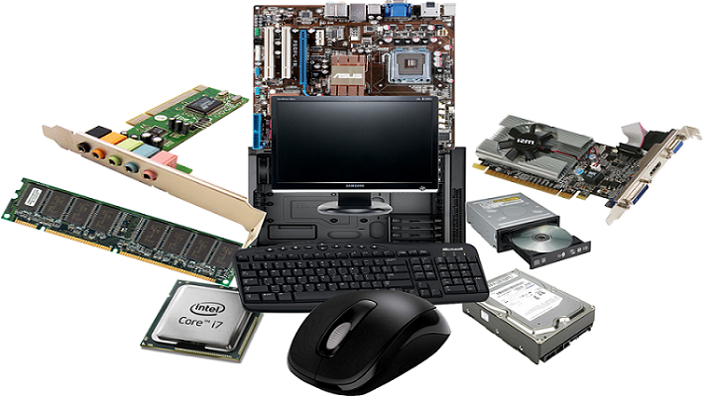
Управление ОС
Помимо управления аппаратными и программными ресурсами в системе, ОС должна управлять ресурсами и памятью.

Slide 6
Хранение и управление памятью
Различные типы памяти в системе должны использоваться правильно, чтобы каждый процесс мог работать наиболее эффективно.
Кэш — раздел памяти компьютера, в котором временно сохраняются недавно использованные данные, чтобы ускорить повторный доступ к одним и тем же данным.
Он обеспечивает быстрый доступ без необходимости ждать загрузки системы.

Slide 7
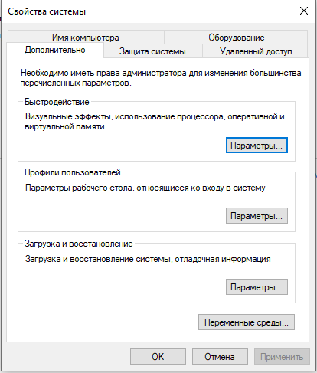
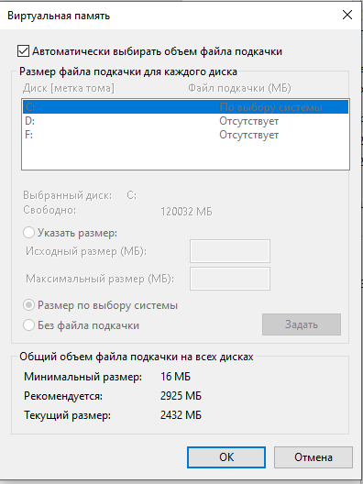
Виртуальная память
Виртуальная память – метод использования места на жестком диске для предоставления дополнительной памяти. Он имитирует дополнительную оперативную память.
В Windows объем доступной виртуальной памяти равен объему свободной оперативной памяти плюс объем дискового пространства, выделенного для файла подкачки.

Slide 8
Загрузка ОС
Когда вы включаете питание ПК, первая программа, которая запускается, представляет собой набор инструкций, хранящихся в постоянной памяти (ПЗУ) компьютера.
Он проверяет, все ли работает правильно.
Он проверяет процессор, память и базовые системы ввода-вывода (BIOS) на наличие ошибок.
В случае успеха программа начнет активировать дисководы компьютера.
Затем он находит первую часть операционной системы: загрузчик начальной загрузки.
Начальный загрузчик — это небольшая программа, выполняющая одну функцию: она загружает операционную систему в память и позволяет ей начать работу.

Slide 9
Загрузка ОС
Загрузчик начальной загрузки настраивает небольшие программы -драйверы , которые взаимодействуют с различным оборудованием и управляют им.
В нем создаются подразделения
• Память
• Информация о пользователе
• Приложения.

Slide 10
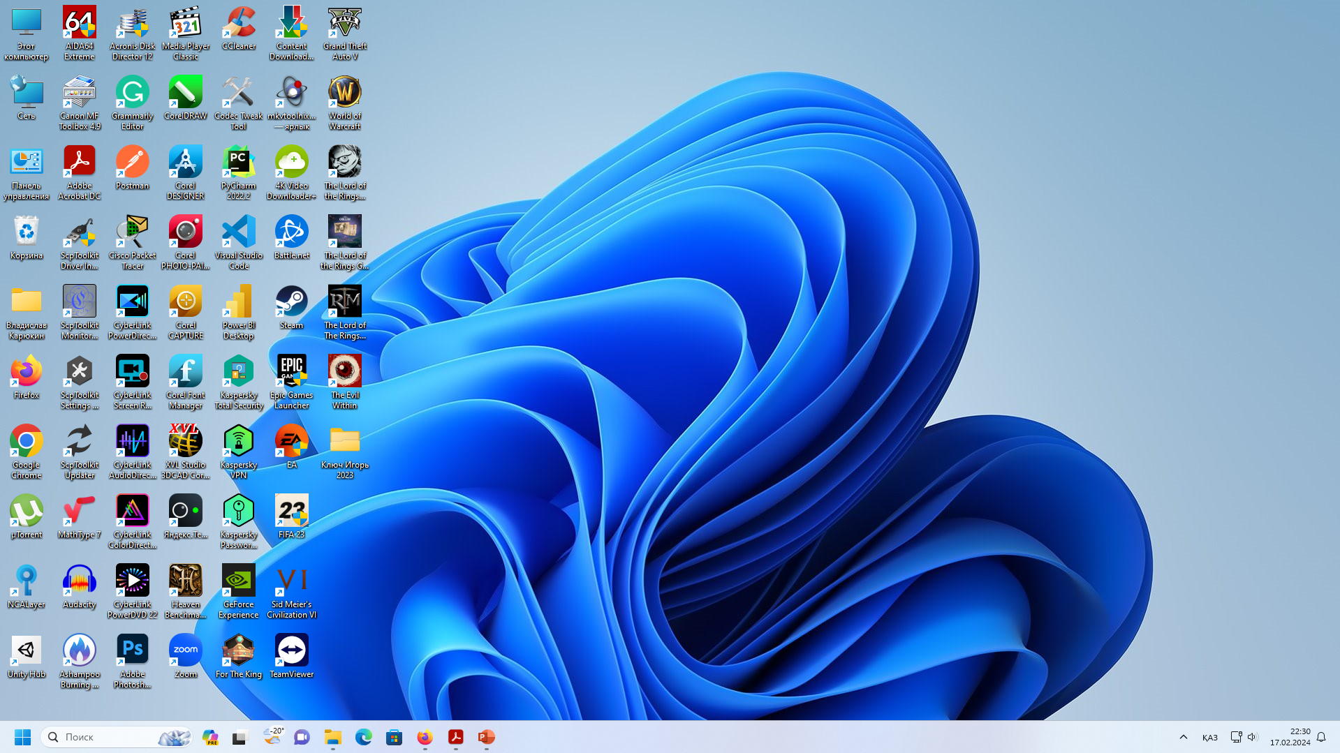
ОС Рабочий стол

Slide 11
Понимание систем Windows
Клиентская версия Windows — это версия, которая приобретается и устанавливается на персональные компьютеры, такие как настольные компьютеры, ноутбуки, рабочие станции и планшеты.
Операционные системы Windows Server приобретаются и устанавливаются на автономные физические серверы, блейд-серверы и виртуальные машины.

Slide 12
Понимание систем Windows
Windows 10 — новейшая клиентская операционная система.
Чтобы отделить Windows 10 от Windows 8/8.1, Microsoft пропустила Windows 9 и перешла на Windows 10.
В отличие от предыдущих версий Windows, Windows 10 представляет собой «операционную систему как услугу», то есть она получает постоянные обновления функций и возможностей.

Slide 13
Клиентские и серверные операционные системы
Клиентские операционные системы | Серверные операционные системы | Номер версии
Windows 10 | Windows Сервер 2016 | 10,0
Windows 8.1 | Windows Сервер 2012 Р2 | 6.3
Windows 8 | Windows Сервер 2012 | 6.2
Windows 7 | Windows Сервер 2008 Р2 | 6.1
Виндоус виста | Windows Сервер 2008 | 6.0
Windows XP | Windows Server 2003/Windows Server 2003 R2 | 5.1/5.2
Windows 2000 Профессионал | Windows 2000 Сервер | 5.0
Рабочая станция Windows NT 4.0 | Сервер Windows NT 4.0 | 4.0

Slide 14
Понимание пользовательских интерфейсов (UI)
Пользовательский интерфейс (UI) — это часть операционной системы, программы или устройства, которую пользователи используют для ввода и получения данных, а также для указания компьютеру, что делать. Например, чтобы воспроизвести видео, перейдите к папке, где находится видеофайл, и дважды щелкните файл. Windows обычно идентифицирует программу, открывает видеоплеер и воспроизводит файл.

Slide 15
Понимание пользовательских интерфейсов (UI)
Существует два типа пользовательских интерфейсов:
Графический интерфейс пользователя (GUI). Пользователь выполняет действия, нажимая и перемещая кнопки, значки и меню с помощью указывающего устройства, такого как мышь или трекпад.
Текстовый пользовательский интерфейс (TUI)/интерфейс командной строки (CLI): пользователь выполняет действия, используя клавиатуру для ввода команд.

Slide 16
Выбор подходящих для использования редакций
Как и предыдущие версии клиентских операционных систем, Windows 10 предлагает несколько редакций.
Самая простая версия — Windows 10 Home, которая является самой дешевой и имеет наименьшее количество функций.
Windows 10 Pro включает больше функций, а Windows 10 Enterprise (самая дорогая версия) и Windows 10 Education включают больше всего функций.

Slide 17
Понимание архитектуры процессора и памяти
Процессор Windows работает в двух режимах:
  Режим ядра имеет полный и неограниченный доступ к базовому оборудованию.
  Пользовательский режим не имеет прямого доступа к оборудованию или эталонной памяти.
Windows работает на настольном компьютере с процессором на базе архитектуры x86 (32-разрядная версия) или x64 (64-разрядная версия).

Slide 18
32-битные и 64-битные вычисления
32-битные и 64-битные относятся к способу обработки данных центральным процессором (ЦП) компьютера.
64-битный компьютер может использовать больше оперативной памяти (ОЗУ), чем 32-битный компьютер.
Операционные системы бывают 32-битные и 64-битные версии.
  Должна соответствовать правильная операционная система процессору компьютера.

Slide 19
32-битные и 64-битные вычисления
Корпоративная среда со смесью 32-битных и 64-битных систем требует:
  Оба типа драйверов для сетевых принтеров, сканеров, проекторов и других общих устройств.
  Несколько изображений — как минимум одно изображение для 32-битных компьютеров и одно для 64-битных компьютеров.

Slide 20
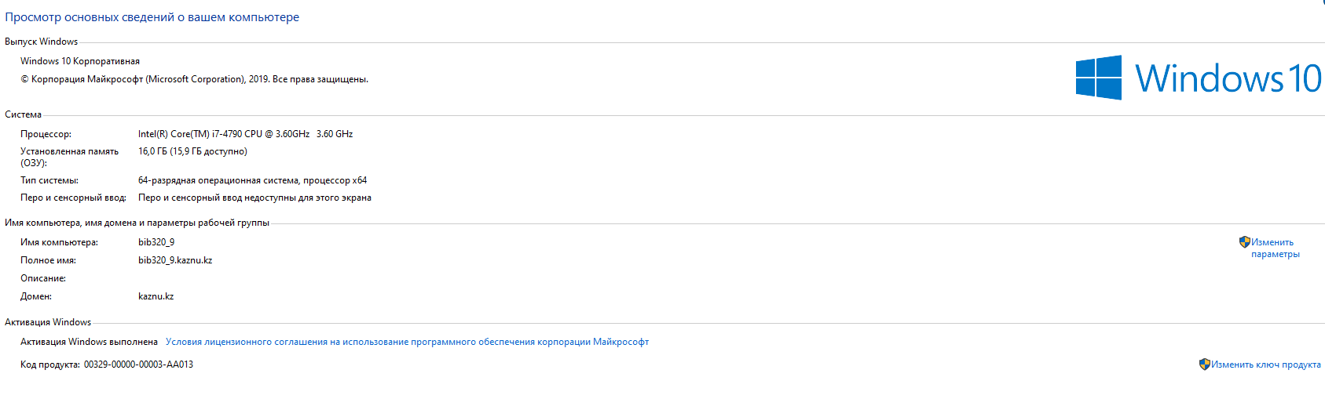
Просмотр информации о системе

Slide 21
Понимание драйверов
Компьютер представляет собой совокупность аппаратных устройств, для работы каждого из которых требуется программное обеспечение, называемое драйвером устройства.
Windows 10 включает в себя большую библиотеку драйверов устройств, но иногда их все равно необходимо получать самостоятельно.

Slide 22
Системные требования Windows 10
Процессор: 1 гигагерц (ГГц) или выше
Оперативная память: 1 гигабайт (ГБ) для 32-разрядной версии или 2 ГБ для 64-разрядной версии.
Место на жестком диске: 16 ГБ для 32-битной ОС или
20 ГБ для 64-битной ОС.
Видеокарта: DirectX 9 или новее с драйвером WDDM 1.0.
Дисплей: 800 × 600

Slide 23
Понимание типов установки
Существует несколько типов установки Windows 10: от ручного метода установки с DVD до полностью автоматизированной установки по сети.
Узнайте о различных способах установки Windows 10 и выберите наиболее эффективный метод, соответствующий вашим потребностям.

Slide 24
Понимание типов установки
Следующие категории соответствуют требуемому уровню взаимодействия:
  Установка High Touch (HTI) может включать розничный носитель или стандартный образ (файл ISO).
  Упрощенная сенсорная установка (LTI) требует некоторого вмешательства человека на ранней стадии установки, но с этого момента она выполняется автоматически (или без присмотра). Он хорошо работает в средах с более чем 150 компьютерами.

Slide 25
Понимание типов установки
Zero Touch Installation (ZTI) — это полностью автоматизированный, « бесконтактный » метод установки Windows. Вам понадобится System Center Configuration Manager (SCCM) для ZTI. SCCM используется для развертывания и обновления серверов, клиентских компьютеров и всех видов устройств в сети.

Slide 26
Выполнение чистой установки Windows 10
Самый простой способ — загрузиться с загрузочного установочного диска Windows 10 или USB-накопителя, после чего запустится программа установки.
Вы также можете выполнить поиск и найти инструмент Windows 10 Media Creation, который можно использовать для создания копии ISO-файла Windows 10 на USB-накопителе или DVD-диске.
Затем вы можете использовать USB-накопитель для установки Windows 10.

Slide 27
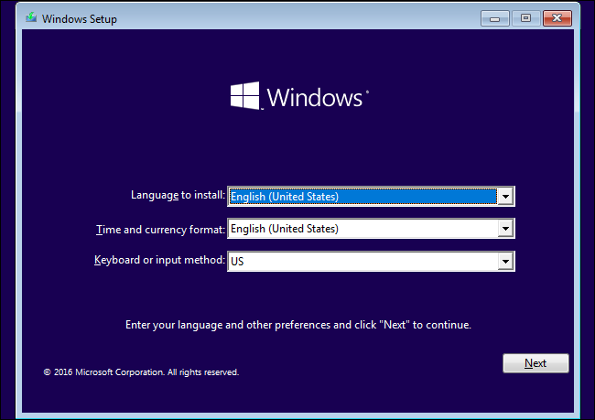
Страница установки Windows

Slide 28
Обновление до Windows 10
Если вам необходимо выполнить обновление с Windows 7 или Windows 8/8.1 до Windows 10, вы можете использовать загрузочный DVD-диск Windows 10 или загрузочный USB-накопитель.
Вы также можете обновить Windows 10 с помощью инструмента Windows 10 Media Creation.

Slide 29
Миграция на Windows 10
Иногда вам может потребоваться переместить пользователя из одной системы в другую, включая перемещение пользователя с компьютера под управлением Windows 7 или Windows 8/8.1 на компьютер под управлением Windows 10.
Одной из наиболее трудоемких задач является перемещение пользовательских файлов и настроек между компьютерами и операционными системами.

Slide 30
Миграция на Windows 10
Средство миграции пользовательской среды (USMT) — это инструмент командной строки, который переносит пользовательские данные из предыдущей установки Windows в новую установку Windows.
Он предоставляет вам возможность настроить процесс миграции профилей пользователей.

